Slide 1
第十组 · 课程项目汇报
寻味 · 美食推荐平台
菜谱语义检索 × 个性化混合推荐 × 附近美食发现
一个 Django 单项目，两条主线：在家做，出门吃。
外部能力全部可降级 —— 没有 API Key、没有大模型、断网也能完成完整演示。
Django 6.1
PostgreSQL 18
RAG + BM25/RRF
item-CF + MMR
高德开放平台
Ollama qwen3:14b
项目组长 孔哲昊
小组成员 彭冰钦 姚一飞 贺江涛 倪永硕 易子涵
2026 年 10 月

Slide 2
CONTENTS
汇报目录
从问题出发，讲清我们做了什么、怎么做的、做到什么程度。
01
项目背景
02
目标与范围
三个真实痛点：决策成本、推荐失焦、场景割裂
四条可验收的目标与量化口径
03
系统架构
04
核心功能
六层职责划分与数据流
找菜主线 / 找店主线 双线并进
05
算法设计
06
工程质量
RAG 混合检索 与 四路混合推荐
降级矩阵、测试体系、契约驱动协作
07
数据与演示
08
团队与总结
规模看板与三大界面实拍
分工、难点对策、不足与展望
寻味 · 美食推荐平台 | 第十组项目汇报
02 / 16

Slide 3
项目背景：一顿饭的三个卡点
01 / BACKGROUND
我们要解决的不是「有没有菜谱」，而是「决定吃什么」这件事本身太贵。
01
决策成本：站在冰箱前的一小时
我们的答案
菜谱平台以目录和关键词为核心，用户检索「20 分钟、冰箱现有的食材、微辣」这类复合需求时，
只能自己一页页翻。真正稀缺的不是菜谱，而是能直接落到方案上的建议。
一个平台
两条主线
02
推荐失焦：千人一面的榜单
在家做
菜谱库 + 语义检索 + 混合推荐 + AI 助手
大量产品只按热度或最新排序，忽略口味偏好、忌口、可用时长与人均预算。
结果是大盘数据好看的榜单，对「我」这个人却几乎无效，越刷越同质。
出门吃
附近 POI + 五路排序 + 地图导航 + 打卡
03
场景割裂：会做菜，却不知去哪吃
菜谱社区不关心附近哪家店做得好，探店点评又给不出这道菜该怎么做。
一次「吃」的决策被拆到两个 App 里，还要自己拼。
统一账号体系与行为埋点：
两条主线共享同一份口味画像。
寻味 · 美食推荐平台 | 第十组项目汇报
03 / 16

Slide 4
目标与范围：四条可验收的目标
02 / GOALS
每条目标都对应一个可量化、可演示的验收口径，而不是「做一个美食平台」这种空话。
A
找得快
B
推得准
一句话完成检索
四路加权 + 去同质化
自然语言输入直接命中意图：「想吃点辣的」「20 分钟快手菜」「减脂餐」。语义检索 + 标签召回双通道，
不依赖用户学会分类目录。
内容画像 0.45 + 协同过滤 0.30 + 热度 0.15 + 新鲜度 0.10；MMR 控制一屏内的菜系多样性，
新用户冷启动自动兜底。
C
找得到
D
跑得稳
3 公里内的真实门店
全链路可降级
GPS → 逆地理 → IP 兜底 → 默认位置四级定位；距离 / 评分 / 人均 / 品类四维筛选，
地图标记与列表联动，一键导航。
无高德 Key、无大模型、无外网、无索引时功能退化而不报错；零配置即可完成完整演示。
验收口径 62 道菜谱全部可检索 · 39 个 REST 接口可调 · 196 项测试全绿 · 断网仍有离线样例 · 首屏交互 < 2s
寻味 · 美食推荐平台 | 第十组项目汇报
04 / 16

Slide 5
系统架构：六层职责，一个 Django 项目
03 / ARCHITECTURE
单项目多 app，不引入 DRF；每层只依赖下一层的契约，任何外部能力都收口在能力层。
展示层
Vue 3 全局构建（无打包步骤）· 暖色设计系统 · 单页壳 + 5 个业务视图 · SSE 流式渲染
static/ templates/
接口层
39 个 REST 接口（25 + 14）· 统一 {code, msg, data} · 函数视图 + JsonResponse · 登录 / CSRF / 限流装饰器
food/api_urls.py places/urls.py
业务层
food：认证 · 菜谱 · 搜索 · 推荐 · 助手 · 后台 | places：POI · 收藏 · 打卡 · Key 池 · 排序
food/ places/
算法层
rag：中文切分 / hashing 向量 / BM25 / RRF · recommend：热度 / 画像 / item-CF / MMR · websearch：多引擎 + JSON-LD
rag/ recommend/ websearch/
能力层
LLM 客户端（OpenAI 兼容，可换网关）· 高德 Web/JS Key 池 + 冷却调度 · 邮件服务 · 多引擎 HTTP 客户端
RAGDjange/ places/keypool.py
数据层
PostgreSQL 18（可切 SQLite / MySQL）· 种子 JSON · 向量索引文件 · 离线 fixtures · 行为与搜索日志
data/seed/ data/index/ fixtures/
数据流：Vue 视图 → axios(统一拆包) → 接口层校验 → 服务层组装 → 算法层打分 → 外部能力(带缓存/降级) → PostgreSQL
寻味 · 美食推荐平台 | 第十组项目汇报
05 / 16

Slide 6
核心功能 · 主线一：在家做（找菜）
04 / FEATURES
从「有菜谱」到「懂你想吃什么」：数据 → 检索 → 推荐 → 对话 → 采集，形成闭环。
01
菜谱库（真实数据）
02
语义检索（自研 RAG）
03
混合推荐（可解释）
62 道真实菜谱 · 12 菜系 · 34 标签 · 132 食材
553 条食材用量、356 个制作步骤、热量与营养估算
全部由 seed_data 幂等灌入，可重复重建
中文 1–3 gram 切分 + hashing TF-IDF(1024 维) 与 BM25 双路召回
RRF 融合排序，命中块携带菜系/标签/时长元信息
零模型依赖，可选接 Ollama embedding 升级
内容画像 / item-CF / 热度衰减 / 新鲜度四路加权
MMR 去同质化，每条结果都带一句中文推荐理由
冷启动无行为数据时自动切换热度 + 菜系多样性
04
AI 美食助手
05
联网菜谱采集
SSE 流式对话 + 引用溯源（点开即回到菜谱原文）
5 类工具调用：检索 / 推荐 / 联网 / 统计 / 邮件
模型不可用时降级为「检索式回答」，功能不中断
DDG / Bing / 360 多引擎搜索，失败自动切换下一个
解析 schema.org Recipe（含 @graph 嵌套），统一结构
按 source_url 去重入库，管理与命令双入口
寻味 · 美食推荐平台 | 第十组项目汇报
06 / 16

Slide 7
核心功能 · 主线二：出门吃（找店）
04 / FEATURES
接入高德 POI 的真实门店：定位 → 搜索 → 排序 → 地图 → 到店资产，全链路含配额与降级处理。
01
四级定位
02
周边搜索
浏览器 GPS → 高德逆地理（省市区/商圈）→ IP 定位 → 默认位置。
任一级失败自动下沉，保证「总有数据可显示」。
餐饮大类 050000，半径 500m–10km 可调；品类 / 关键词 / 人均预算筛选；
POI 结果 10 分钟缓存，不长期落库（避免过期脏数据）。
03
五路智能排序
04
地图与到店资产
距离衰减 × 评分 × 人均预算匹配 × 口味画像 × 近期热度，五路加权且权重可配；
排序单调性有单元测试守护。
高德 JS API 2.0 标记点 + 信息窗体 + 自动视野；导航/叫车走 URI 不耗服务端配额；
收藏店铺快照、到店打卡（评分/推荐菜/人均）并聚合均分。
Key 池与配额治理：把「不可用」做成一种正常状态
多 Key 轮询分发 · 配额类错误（10003 / 10029）池内冷却 6 小时 · QPS 类错误（10021）短冷却 · 全池耗尽自动降级为内置离线样例并标记 degraded=true
前端仍能完整演示，只是数据来源从「实时」变为「样例」—— 降级对用户可见、可解释。
寻味 · 美食推荐平台 | 第十组项目汇报
07 / 16

Slide 8
算法一：RAG 混合检索（向量 + 词法 + RRF）
05 / ALGORITHM
目标不是炫技：在「不下载任何模型」的前提下拿到可用的语义召回。实测 62 道菜 → 99 个检索块 / 1024 维 / 293ms。
① 切分
② 向量召回
③ 词法召回
④ 融合
chunker
hashing TF-IDF
BM25
RRF
按段落/句子切 420 字、80 重叠
优先不切断步骤
chunk_id = recipe:12:0
char 1–3 gram + 词 bigram
hashing → 1024 维，log 饱和 TF
L2 归一化后余弦 top-N
自实现 BM25（k1=1.5, b=0.75）
中文 bigram 分词 + 英文数字词
统计 df / idf / avgdl
score = Σ 1/(60 + rank)
HYBRID_BM25_WEIGHT 调权
单路为空退化为另一路
零依赖可交付
可解释
不炸上层
默认 hashing 向量，不联网、不下载模型即可跑通；
可选切换 Ollama embedding，维度变化由 manifest 熔断（不匹配即重建）。
每个 Hit 携带 title / cuisine / tags / 总时长，
前端直接把「为什么是这道菜」展示成引用卡片。
search() 内任何异常都返回 [] 并记 warning；
索引缺失时上层自动退化为关键词检索，页面不 500。
为什么两路一起用 向量抓「意思相近但用词不同」（番茄 vs 西红柿），BM25 抓「精确词命中」（麻婆豆腐）；RRF 只看排名不看分数尺度，天然免疫两路分数量纲不一致的问题。
寻味 · 美食推荐平台 | 第十组项目汇报
08 / 16

Slide 9
算法二：四路混合推荐 + MMR 去同质化
05 / ALGORITHM
纯 numpy / dict 实现，不引入 scipy 与 sklearn；每一路都可单测、可解释、可单独关掉。
默认权重（settings.RECOMMEND）
内容画像
菜系 / 标签权重、食材白名单、忌口、可用时长、辣度、饮食标签共同打分，同步产出中文理由（「你常吃川菜」）。
内容画像
0.45
协同过滤 item-CF
item-CF
Rating(1.0) + 行为加权（view 1 / click 1.5 / favorite 3 / cook_done 4）构建稀疏矩阵，进程内缓存相似表。
0.30
热度衰减
0.15
热度衰减
engagement / (hours + 2)^1.5，随时间自然降温；定时命令批量回写 hot_score，避免实时算。
新鲜度
0.10
四路归一化到 0–1 后加权求和，MMR 再按 λ 做批次级重排。
MMR
λ 平衡相关性与多样性，解决「一屏全是川菜」；开箱可关，方便对比实验。
冷启动
无行为数据时切换热度 + 菜系多样性铺底，新用户首屏不会空。
性能预算 候选集 ≤ 500 → 全流程 < 200ms，缓存命中 < 50ms（本地 PostgreSQL 实测）
寻味 · 美食推荐平台 | 第十组项目汇报
09 / 16

Slide 10
工程质量：把「会挂」的地方全都设计成降级
06 / ENGINEERING
外部依赖（地图、大模型、外网、索引、数据库方言）全部收口，失败只降功能、不降可用性。
196项
74个
15,752行
22,000行
pytest 全绿
Python 模块
Python 代码
前端 JS/CSS
外部能力
缺失 / 异常时的行为
对用户的影响
高德 Key 缺失或配额耗尽
返回内置离线 POI 样例，标记 degraded=true
附近页照常可用，标注数据来源
LLM 不可用 / 超时
助手降级为检索式回答，引用照常返回
回答变简洁，结论仍可溯源
RAG 索引未构建
语义检索退化为关键词检索，不抛 500
搜索仍可用，精度略降
外网断开
websearch 读取本地 fixtures 并标记
演示链路不断
数据库方言差异
PG 守卫测试：禁裸 SQL、禁硬编码 DSN
换库不改代码
契约驱动并行 docs/CONTRACTS.md 固定全部函数签名 + 目录级写权限表，6 人同时改代码零冲突；序列化只走 Recipe.to_card() / to_detail() 单一出口。
寻味 · 美食推荐平台 | 第十组项目汇报
10 / 16

Slide 11
数据规模看板：可复现的演示底座
07 / DATA
所有数字来自当前运行实例（PostgreSQL 实查），种子数据幂等，任何机器上都能一键重建。
62道
12个
34个
132种
真实菜谱
菜系分类
口味与场景标签
食材
含用量、步骤、营养
川 / 粤 / 鲁 / 苏 / 浙…
5 类 kind，可多选
带热量与营养素
553条
356步
39个
196项
食材用量
制作步骤
REST 接口
自动化测试
RecipeIngredient
含单步时长
food 25 + places 14
含降级与并发
行为数据与检索日志
143 条评分 · 208 条行为埋点 · 61 次收藏 · 搜索/对话日志全量记录 — 推荐与协同过滤的输入就来自这些真实行为，而不是造出来的假分数。
寻味 · 美食推荐平台 | 第十组项目汇报
11 / 16

Slide 12
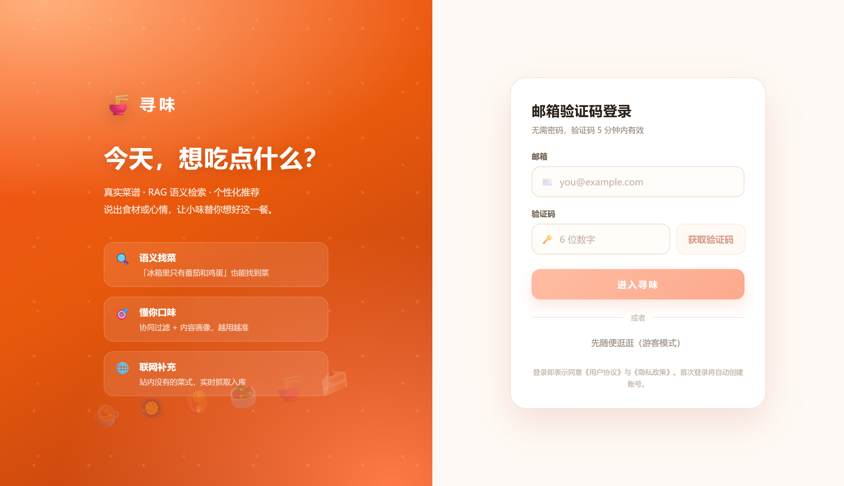
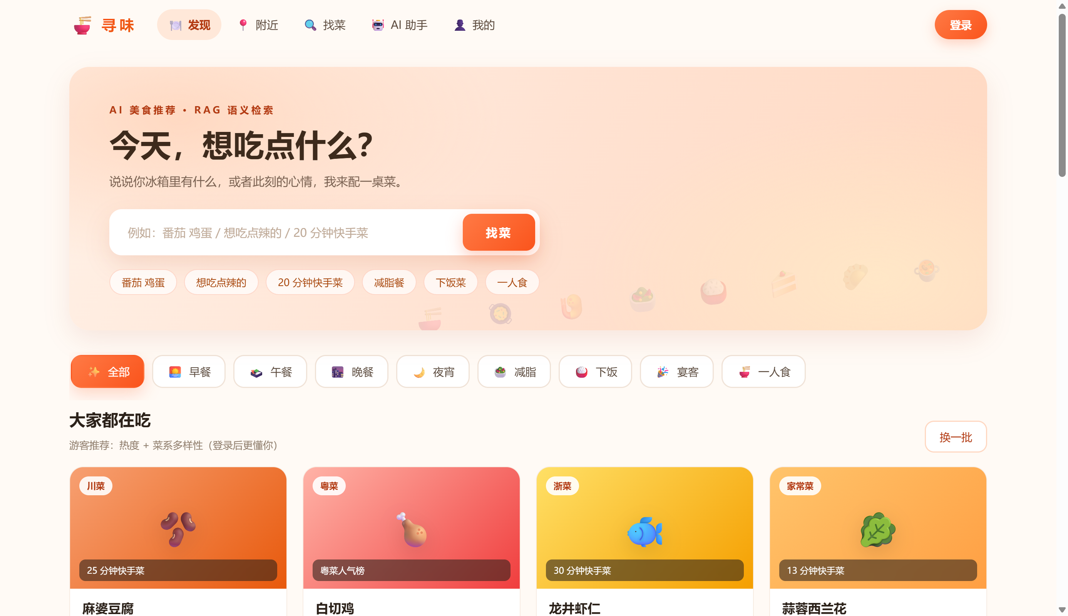
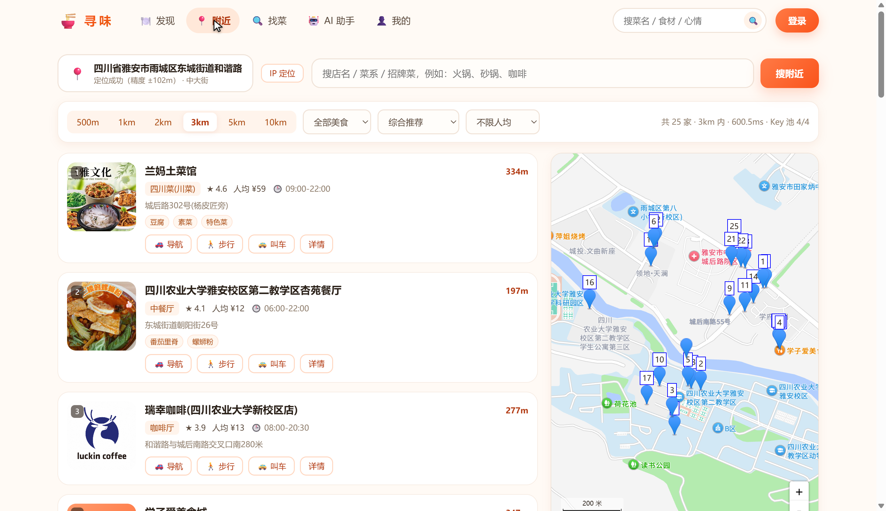
界面实拍：三条主路径
07 / DEMO
登录 → 发现（推荐流）→ 附近（地图 + 门店列表），均为本地实例真实截图。
登录页
发现页 · 推荐流
附近页 · 门店列表 + 地图
邮箱验证码登录，游客模式一键体验；左侧品牌区讲清三个卖点。
自然语言搜索 + 场景标签 + 大家都在吃 + 按菜系逛 + 本周热门。
四级定位到商圈，25 家 3km 内门店，左侧列表右侧地图联动。
演示脚本 登录 → 语义搜「20 分钟快手菜」→ 打开详情看推荐理由与相似菜 → 切「附近」看地图与五路排序 → 收藏 + 打卡 → 问助手「附近吃什么」，它直接调 POI 工具回答。
寻味 · 美食推荐平台 | 第十组项目汇报
12 / 16

Slide 13
团队分工：模块级负责，契约级协作
08 / TEAM
6 人并行开发同一仓库：以 CONTRACTS.md 为唯一约定，按目录划分写权限，接口一次对齐。
孔哲昊
彭冰钦
姚一飞
项目组长 · 架构与集成
RAG 检索
推荐引擎
Django 配置与总路由、统一 API 约定、页面视图、LLM 客户端、契约维护、代码评审与合并、整体进度
chunker 中文切分、hashing TF-IDF 向量、BM25 索引、向量库持久化、RRF 混合检索与单测
热度时间衰减、内容画像与推荐理由、item-CF 相似表、混合排序与 MMR 去同质化
贺江涛
倪永硕
易子涵
附近美食
联网采集
前端与数据
高德客户端、Key 池与冷却、WGS-84/GCJ-02 坐标转换、POI 缓存、五路排序与降级
多引擎搜索、schema.org Recipe 解析、入库去重、离线 fixtures、断网降级链路
Vue 组件与暖色设计系统、页面交互联调、地图与列表联动、种子数据与演示脚本
寻味 · 美食推荐平台 | 第十组项目汇报
13 / 16

Slide 14
项目难点与对策：五个真实踩过的坑
08 / REVIEW
每个难点都有对应的工程动作，而不是「加强沟通、继续努力」这类空话。
难点
对策
结果
外部依赖全部不可控
（Key / 模型 / 外网）
分层降级 + 离线 fixtures + Key 池冷却调度
零配置、断网也能完成完整演示
6 人并行改同一仓库
契约先行（CONTRACTS.md）+ 目录级写权限表
合并零冲突，接口一次对齐
推荐同质化与冷启动
MMR 重排 + 内容画像兜底 + 热度铺底
新用户首屏即有可解释推荐
本地 14B 模型首 token 慢
SSE 流式输出 + 工具调用替代长上下文
首字可见时间显著下降，交互不阻塞
坐标系混用导致标记偏移
入参 WGS-84 自动转 GCJ-02，响应 center 恒为 GCJ-02
地图标记与列表位置零偏移
一句话总结 我们花的力气，八成不在「把功能做出来」，而在「让功能在什么都缺的时候还能用」。
寻味 · 美食推荐平台 | 第十组项目汇报
14 / 16

Slide 15
不足与后续规划
08 / NEXT
诚实地讲清现状：哪些是真做完了，哪些只是「接口留好了」。
索引与评估
现状自评（不美化）
上线前固化 build_index 产物；引入 NDCG@10、召回率离线评估，配合埋点做 A/B。
已完成
菜谱 / 推荐 / RAG / 助手 / 附近门店 / 收藏打卡，全链路可跑，196 项测试全绿。
数据资产
POI 热点结果冷存 + 异步刷新，沉淀「店—菜」关联，支撑更细的推荐。
已留口
RAG 索引与 embedding 可切换；POI 未做长期落库；单 JS Key 不做自动轮换。
体验
移动端 PWA 与小程序；地图聚合、路线规划、多人拼单场景。
待补
离线评测集、A/B 实验框架、移动端适配、运维监控面板。
风险治理
高德配额与合规边界；模型幻觉用「引用强制溯源」兜底，无来源不外发。
寻味 · 美食推荐平台 | 第十组项目汇报
15 / 16

Slide 16
THANKS FOR LISTENING
把「今天吃什么」
从一道选择题，做成一句话的检索。
01
契约先行的多人协作
02
零依赖的检索与推荐
03
可降级的工程习惯
签名先定、权限先分，再并行写码
不靠模型也能有语义检索与个性化
把失败当常态设计，而不是当事故处理
第十组 · 组长 孔哲昊
Q & A
彭冰钦 姚一飞 贺江涛 倪永硕 易子涵

